Slide 1
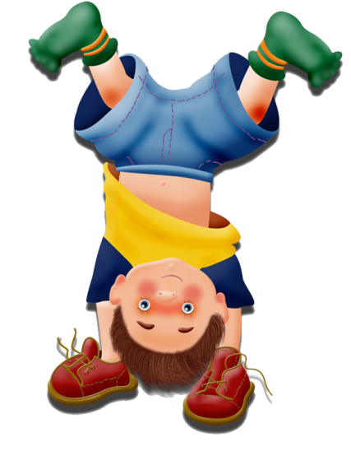
РАБОТА С ГИПЕРАКТИВНЫМИ ДЕТЬМИ консультация для воспитателей ДОУ подготовила: учитель-логопед Никитина М.Н.
К

Slide 2
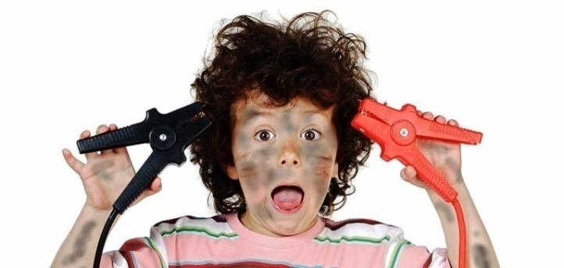
Гиперактивность и СДВГ: что это?
Гиперакти́вность - состояние, при котором активность и возбудимость человека превышает норму.
Синдром дефицита внимания и гиперактивности
( СДВГ) - неврологическо-поведенческое расстройство развития, начинающееся в детском возрасте. Проявляется такими симптомами, как трудности концентрации внимания, гиперактивность и плохо управляемая импульсивность.

Slide 3
Причины (факторы) СДВГ
Биологические
Гипоксия плода во время беременности и родов.
Психосоциальные
Низкое социальное положение семьи.
Генетические
Экологические
Наследственность СДВГ подтверждается у 50 % людей с этим синдромом.
Экология и сбалансированность питания также влияют на общее состояние здоровья детей и на развитие их нервной системы.
Нарушения течения беременности и родов.
Недоношенность и переношенность.
Внутриутробная гипотрофия.
Беременность до 20 лет и после 40.
Употребление матерью алкоголя, лекарственных препаратов во время беременности, курение.
Алкоголизм родителей.
Тяжелые разногласия между родителями.

Slide 4
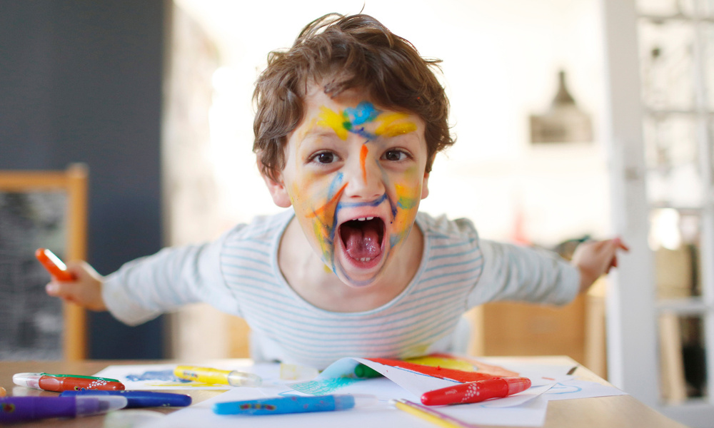
ПРОЯВЛЕНИЯ СДВГ
ГИПЕРАКТИВНОСТЬ | ИМПУЛЬСИВНОСТЬ | НАРУШЕНИЕ ВНИМАНИЯ
Частые беспокойные движения, ребенок крутится, вертится, что-то теребит в руках. Встает со своего места, когда нужно оставаться на месте. Проявляет бесцельную (только чтоб выплеснуть энергию) двигательную активность: бегает, прыгает, пытается куда-то залезть и т. д. Не может тихо, спокойно играть, заниматься чем-либо на досуге. Находится в постоянном движении, болтлив. | Отвечает до того, как его спросят. Не может дождаться своей очереди в игре, на занятиях, уроках. Часто вмешивается, прерывает говорящего. Плохо сосредотачивает внимание. Не может отложить вознаграждение. Не может регулировать свое поведение, не умеет подчиняться правилам. На некоторых занятиях спокоен, на других – нет (вариативность выполнения заданий). | Имеет много незаконченных проектов. Не последователен в поведении. Не может долго удерживать внимание. Не слышит, когда к нему обращаются. С большим энтузиазмом берется за задание, но так и не заканчивает его. Имеет трудности в организации поведения. Теряет вещи. Избегает задач скучных и тех, которые требуют умственных усилий. Часто бывает забывчив.
ПРОЯВЛЕНИЯ СДВГ

Slide 5
Если в возрасте до семи лет проявляются хотя бы шесть из перечисленных характеристик, воспитатель может предположить (но не поставить диагноз!), что ребенок является гиперактивным
Ставить диагноз СДВГ должен врач!!!
Сферы возможных нарушений у детей с СДВГ:
1) познавательно-интеллектуальная;
2) психоэмоциональная (поведенческая);
3) коммуникативная.
Нарушения в какой-либо из сфер могут привести к
дезадаптации ребёнка в ОУ.

Slide 6
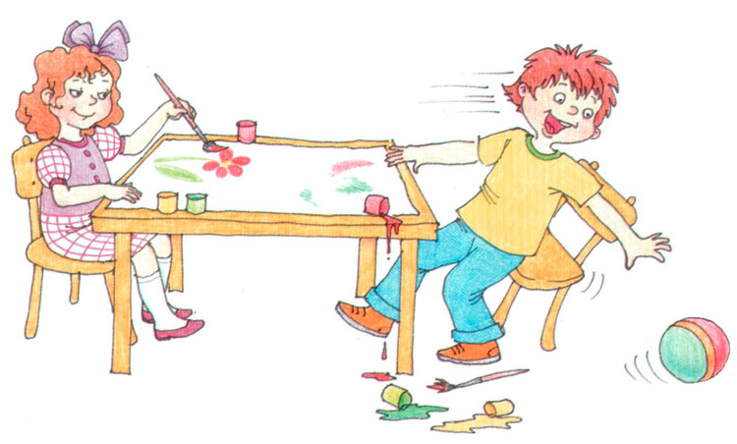
ГИПЕРАКТИВНОСТЬ | АКТИВНОСТЬ
Гиперактивный ребенок находится в постоянном движении. Он бы и рад притормозить, но не может себя контролировать. Даже когда устал, продолжает двигаться. Когда окончательно выбивается из сил, плачет и истерит. Гипреактивный, помимо многословия, глотает слова, перебивает, не дослушивая ответ, задает следующие вопросы. Гиперактивные спять урывками, беспокойно. У них чаще бывают кишечные расстройства, аллергии. Гиперактивные не могут себя сдерживать нигде. Гиперактивные не контролируют свою агрессию, дерутся, кусаются, могут запустить камнем или наподдать палкой. Там, где они, всегда вспыхивают конфликты. | Просто активный ребенок не любит сидеть на месте, предпочитает подвижные игры, но может и книжку почитать или послушать, и в конструктор поиграть, и пазл до конца собрать. Активный ребенок быстро и много говорит, задает массу вопросов. Но слушает, что на них отвечают, ему это важно. У активных детей бывают нарушения сна и пищеварения, но это скорее исключения, чем правило. Активные дети могут баловаться дома, в привычной обстановке. Но могут и вести себя спокойно в обществе малознакомых людей или в гостях, в детском саду или школе. Активные дети могут проявлять агрессию, но делают это не часто, не провоцируют скандалы.

Slide 7
Методы коррекции проявлений синдрома дефицита внимания и гиперактивности (комплексный подход)
Психотерапия:
-Индивидуальная, поведенческая (модификация поведения, жетонная система);
-Групповая (игровая, арт-терапия, в т. ч., например, данс-терапия);
-Семейная (в т. ч. игровая);
-Психологические тренинги (уверенности в себе, коммуникативных навыков, для родителей – тренинги родительских навыков и компетентности).
Педагогическая коррекция:
-Обучение метакогнитивным стратегиям (как правильно учиться, лучше организовать свою учебу);
-Учебные программы, ориентированные на индивидуальные стили обучения – learning styles – для детей с визуальными, или аудиальными, или кинестетическими способностями.
Нейропсихологическая коррекция:
Различные методики, направленные на улучшение взаимодействия между полушариями головного мозга.
Медикаментозная и другие виды терапии

Slide 8
Правила поведения педагога с гиперактивным ребёнком:
Оставаться спокойным. Нет хладнокровия -нет преимущества!
Применять при необходимости позитивный физический контакт: взять за руку, погладить по голове, прижать к себе.
«Не замечать» мелкие шалости, сдерживать раздражение и не кричать на ребёнка, так как от шума возбуждение усиливается.
Сажать за первый стол, чтобы уменьшить отвлекающие моменты во время занятий.
Давать возможность в середине организованной деятельности подвигаться (попросить что-нибудь поднять, принести, предложить протереть доску и т.п.)
Договариваться с ребенком о тех или иных действиях заранее.
Давать короткие, четкие и конкретные инструкции.
Уменьшить рабочую нагрузку ребенка.
Делить работу на более короткие, но более частые периоды.
Хвалить за каждое проявление сдержанности, самоконтроля, открыто проявлять свою радость, если ребёнок довёл какое-то дело до конца.
Поощрять ребенка сразу же, не откладывая на будущее.

Slide 9
БЛАГОДАРЮ ЗА СОТРУДНИЧЕСТВО!

